Slide 1

JavaScript
Introduction Lesson

Slide 2
Rules
Absence
Follow the rules
Ask us anything (bootcamp matters in private)
Speak for yourself first
Trainer availability
Independent
Hard work
Do your best
Continuous self improvement

Slide 3
Objective
What is JavaScript
Data Types
Variables
Condition
Looping
String Literal
Spread Operator
Destructuring

Slide 4
Apa itu JavaScript?
JavaScript adalah bahasa pemrograman high-level, multi-paradigma, dan dynamic-typing.
Sebelumnya, JavaScript adalah bahasa sisi klien yang hanya dapat berjalan di web browser, tetapi sekarang JavaScript memiliki kemampuan untuk berjalan di luar web browser karena Chrome v8 JavaScript engine dari Google.

Slide 5
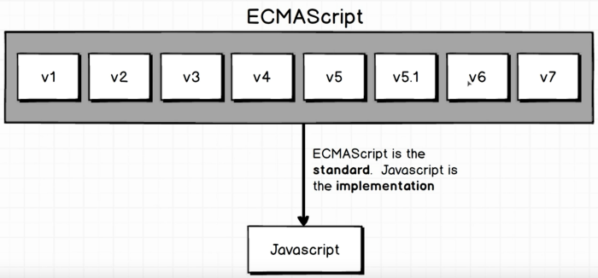
Apa itu EcmaScript?
ECMAScript adalah sebuah standarisasi scripting language (Javascript) yang dibuat oleh European Computer Manufacturers Association (ECMA)
https://medium.com/@madasamy/javascript-brief-history-and-ecmascript-es6-es7-es8-features-673973394df4

Slide 6
Variabel
JavaScript memiliki beberapa cara deklarasi variabel:
format: keyword namaVariabel
var
let
const

Slide 7
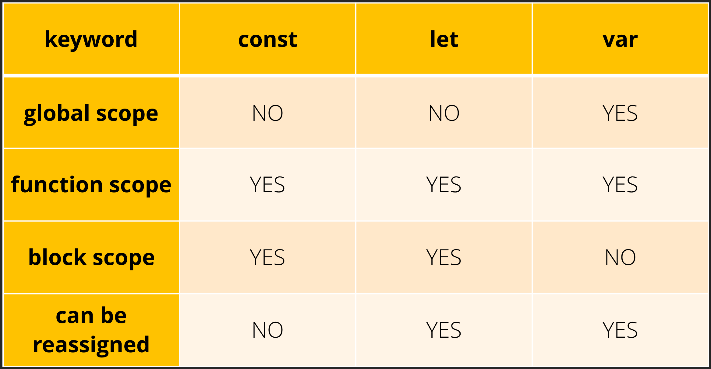
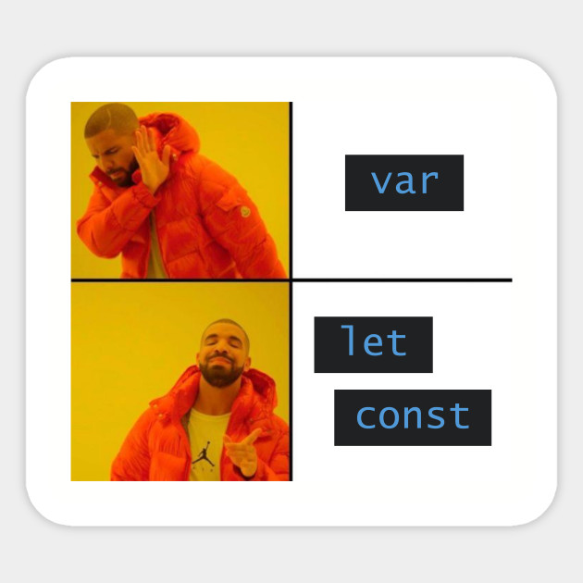
Variabel

Slide 8
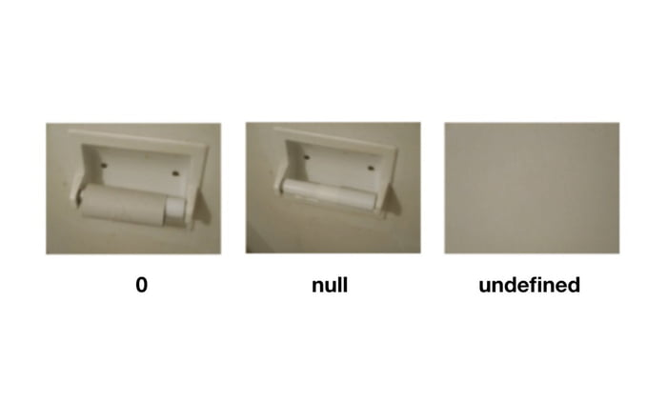
Data Types
JavaScript memiliki beberapa tipe data:
Number
String
Boolean
Function
Object
null
undefined

Slide 9
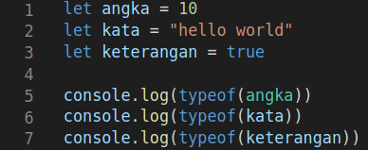

Cek variabel dengan typeof
Operator typeof mengembalikan evaluasi tipe data dari operand dalam bentuk string. syntax: typeof operan atau typeof(operand)
Output :

Slide 10
Conditions/Percabangan
Kondisi/percabangan di JavaScript:
if-else
switch-case
Ternary Operators / Short-Circuit Logic

Slide 11
Operator Perbandingan
operator logika di JavaScript, yaitu:
Equal value, ==
Equal value and type, ===
Not equal, !=
Not equal value and type, !==
Greater than, >
Less than, <
Greater than or equal, >=
Less than or equal, <=

Slide 12
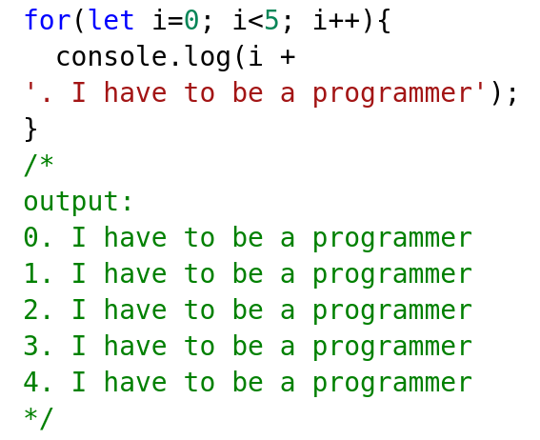
Perulangan
for loop
Sebuah for loop mengulang hingga kondisi yang ditentukan evaluasinya menjadi salah/false.
sintak:
for (inisialisasi; kondisi; perubahanCounter) {
// code block to be executed
}
// contoh menggunakan for loop

Slide 13
Perulangan
While dan do while
digunakan untuk membuat perulangan yang mengeksekusi pernyataan tertentu hingga kondisi tersebut bernilai false
Sintak while:
while (kondisi){
// penyataan
}
Sintak do while:
do {
// penyataan
} while (kondisi);

Slide 14
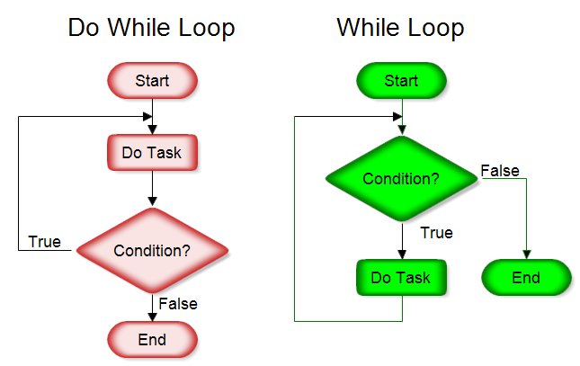
Pengulangan
https://www.rff.com/structured_flowchart.php
Notes:
https://drive.google.com/file/d/17yV3gtsGlIrbUC13-VA-gAMC9EverNCQ/view?usp=sharing

Slide 15
Template Literals
Template Literals adalah literal string yang memungkinkan untuk penempelan ekspresi.
Kegunaan:
Multi-line
Expression
and other
Sintaks:
`string text ${expression} string text`

Slide 16
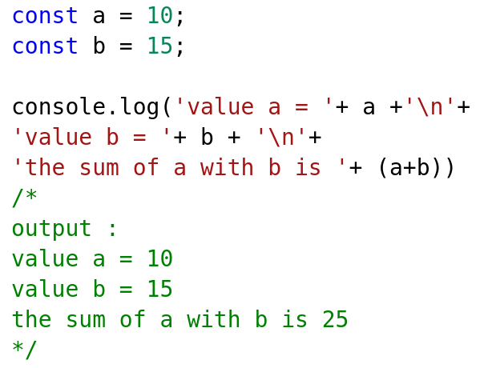
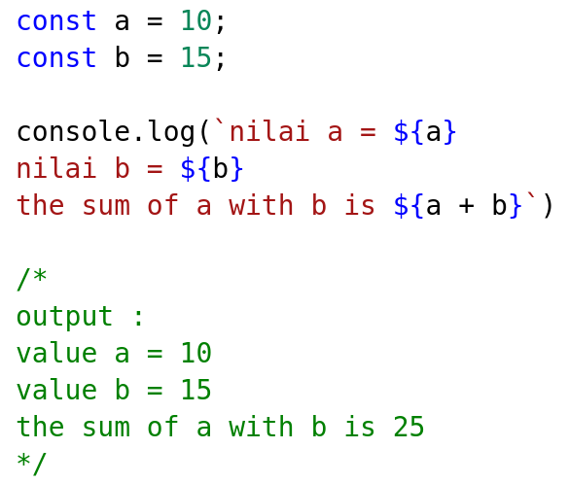
Template Literals
// concatenated strings (ES5)
// Template Literals (ES6)

Slide 17
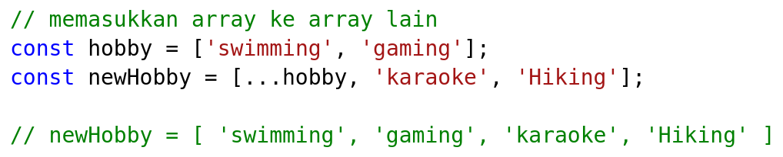
Spread Operator
Penggunaan spread operator memakai simbol tiga dot atau titik (…).
Memasukkan array ke dalam array lain
Menggabungkan 2 array
Mengcopy/clone objek
Menggabungkan objek
Contoh :

Slide 18
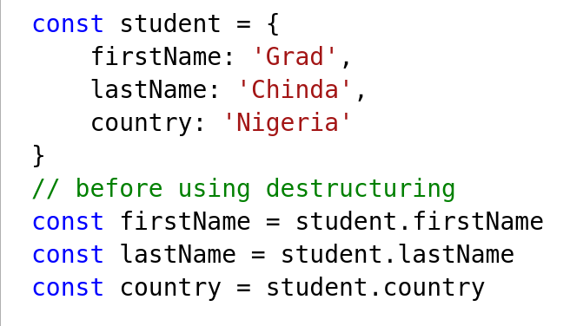
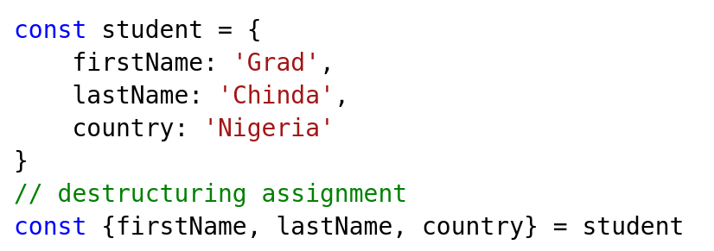
Destructuring
ekspresi javascript yang memungkinkan untuk membagi atau memecah nilai dari sebuah array atau objek ke dalam variabel yang berbeda
Destructuring Object
// Sebelum menggunakan Destructuring
// Setelah menggunakan Destructuring

Slide 19
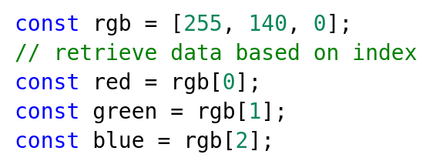
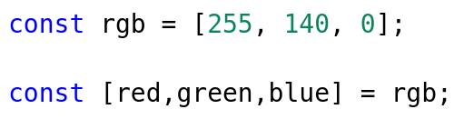
Destructuring
Destructuring arrays
// Sebelum menggunakan Destructuring yaitu dengan mengambil nilai di dalam array berdasarkan index nya
// Setelah menggunakan Destructuring

Slide 20
Live Coding!

Slide 21
Next Lesson (Intro JS Part 2)
Function
Method
Callback Function

